Slide 1
Final Presentation
20090622 오신영

Slide 2
Final Presentation
공통 주제 - FDM

Slide 3
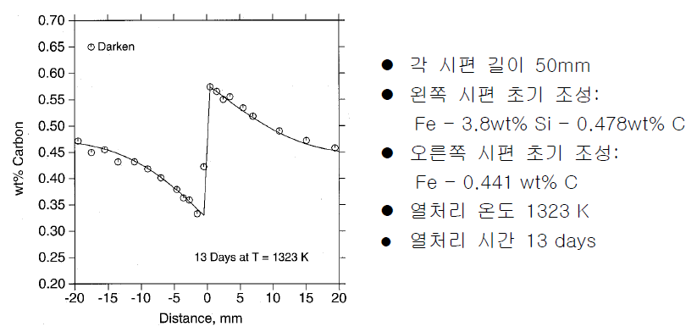
Problem
다음의 mobility 정보와 initial condition을 이용하여 Darken의
uphill diffusion 실험을 FDM으로 simulation하라.

Slide 4
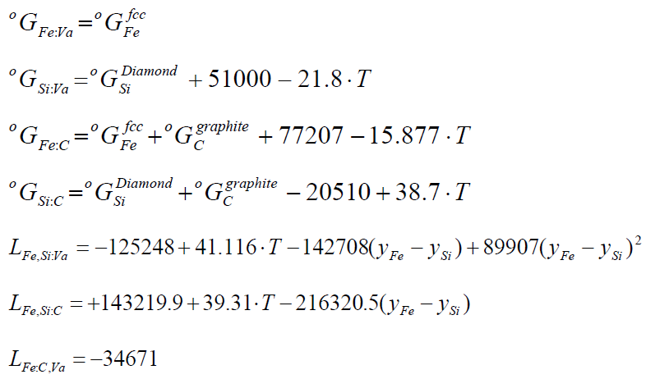
Diffusion coefficients

Slide 6
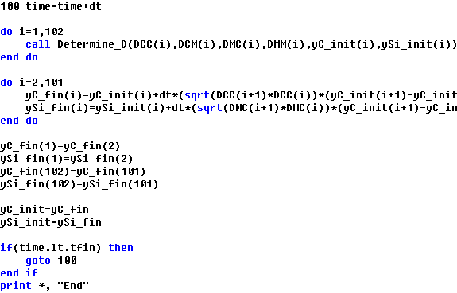

Slide 7
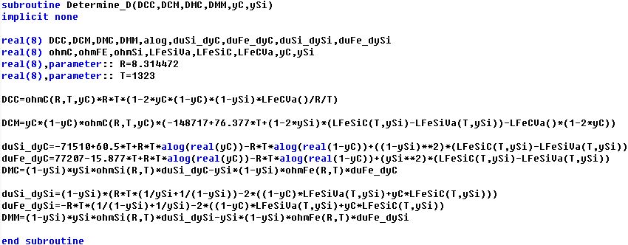

Slide 8
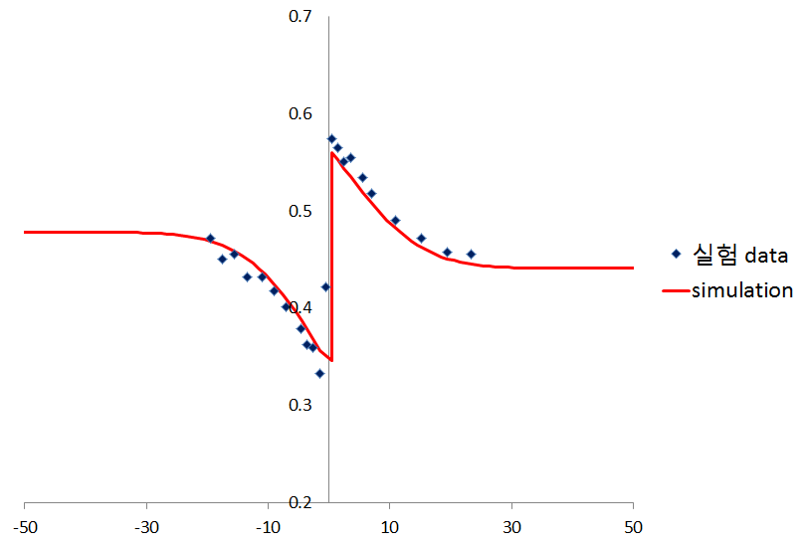
wt% Carbon
Distance, mm

Slide 9
Final Presentation
자유 주제
Finite Volume Method (FVM)

Slide 10
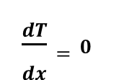
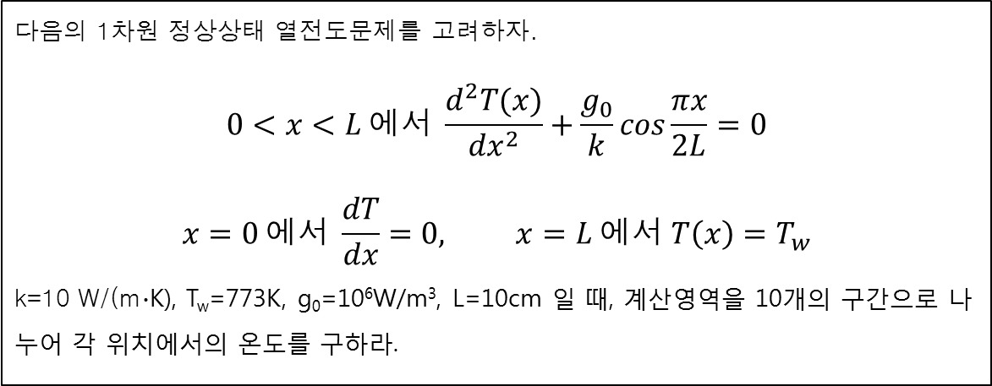
Problem (from http://user.chol.com/~hm0518/mveng/numeric/482)
다음의 1차원 정상상태 열전도문제를 고려하자.
$$0<x<L 에서 \frac{d^{2}T(x)}{dx^{2}}+\frac{g_{0}}{k}cos\frac{πx}{2L}=0$$
$$x=0 에서 \frac{dT}{dx}=0, x=L 에서 T\left(x\right)=T_{w}$$
k=10 W/(m∙K), T_{w}=773K, g₀=10⁶W/m³, L=10cm 일 때, 계산영역을 10개의 구간으로 나누어 각 위치에서의 온도를 구하라.
$$\frac{dT}{dx}=0$$
T(L)=T_{w}
x=0
x=L

Slide 11
Finite Volume Method (FVM)
Partial Differential Equation을 미분형태로 풀기보다는 다음을 만족하는 해를 구한다고 할 수 있다.
$$\iint_{\begin{aligned} Physical \\ space\end{aligned}}{ \left[PDE\right] dV≡0}$$
PDE를 적분하기 위해서는 적분영역인 Finite volume(혹은, Control volume)이 정의되어야 하는데,
한 방향으로의 1차원 문제에서는 보통 다음의 그림과 같이 정의한다.
이렇게 정의된 Control volume에 위 식을 적용하면 아래와 같이 되고,
이 때 i-번째 Node에서의 온도를 위와 같은 Control volume에 대한 평균값, T_{i} 로 정의하면 아래와 같다.
$\int_{x_{i}−∆x/2}^{x_{i}+∆x/2}{ \left[PDE\right] dx=0}$ $T_{i}=\frac{1}{∆x}\int_{x_{i}−∆x/2}^{x_{i}+∆x/2}{T dx}$
그리고 아래와 같은 식들을 대입하여 방정식을 푼다.

Slide 12
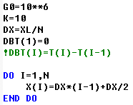
초기조건
FVM 적용
DBT로부터 온도 알아냄

Slide 13
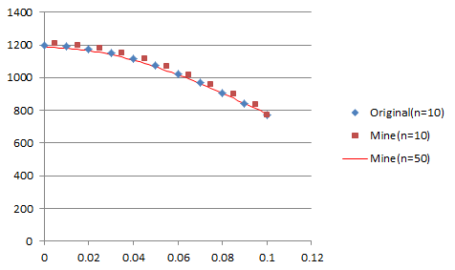
Temp. (K)
Distance, m

Slide 14
THE END.
감사합니다!

